Slide 1


状元成才路
5
4. 扇形

Slide 2


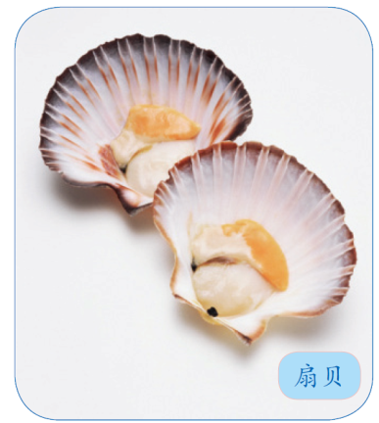
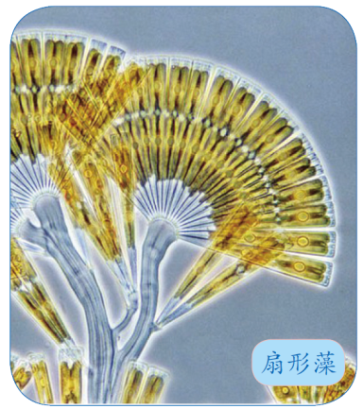

状元成才路
一、激趣引入，揭示课题
它们是什么形状呢？
“扇”

Slide 3
状元成才路
一、激趣引入，揭示课题
它们是什么形状呢？
“扇”

Slide 4
状元成才路
二、观察分析，认识扇形
弧AB
A
半径
一条弧和经过这条弧两端的两条半径所围成的图形叫做扇形。
O
半径
B

Slide 5
状元成才路
A
r
顶点在圆心的角叫做圆心角。
O
r
B
用∠AOB 表示。

Slide 6
状元成才路
O
圆心角越大，扇形越大；圆心角越小，扇形越小。

Slide 7
状元成才路
半径越长，扇形越大；半径越短，扇形越小。
O

Slide 8

状元成才路
以半圆为弧的扇形的圆心角是多少度？
1
以 圆为弧的扇形的圆心角是多少度？
4
A
180°
360°
A
B
90°
A
O
B
O

Slide 9

状元成才路
扇形是轴对称图形吗？它有几条对称轴？
A
A
B
B
O
O
B
O
思考中。。。
A

Slide 10

状元成才路
圆心角180°的扇形的面积是多少？圆心角是90°的扇形的面积是多少？
A
如果，S_{圆}是12.56cm²
180°
90°
A
B
B
O
O
1
1
S_{扇}=？
S_{扇}=？
S_{扇}=S_{圆}× =6.28(cm²)
S_{扇}=S_{圆}× =3.14(cm²)
2
4

Slide 11

状元成才路
圆心角30°、270°、95°的扇形的面积是多少？
A
1
30
S_{扇}=S_{圆}×
12
360
A
3
270
S_{扇}=S_{圆}×
4
A
360
B
B
O
95
S_{扇}=S_{圆}×
360
B
圆心角
S_{扇}=S_{圆}×
360

Slide 12
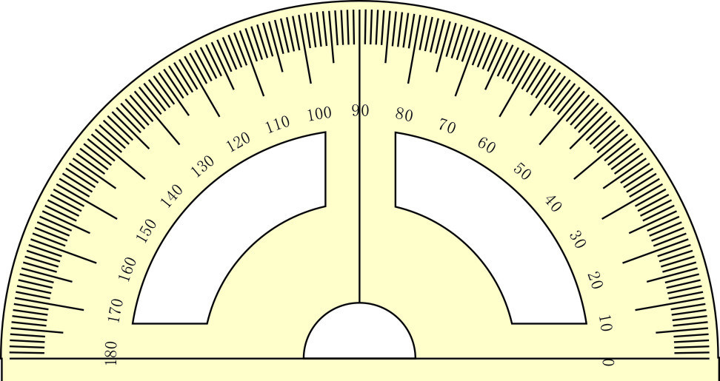
状元成才路
[教科书P74 练习十六 第3题]
先画一个半径是 2 cm 的圆，再在圆中画一个圆心角是 100°的扇形。
100°
思考中。。。
r=2cm

Slide 13
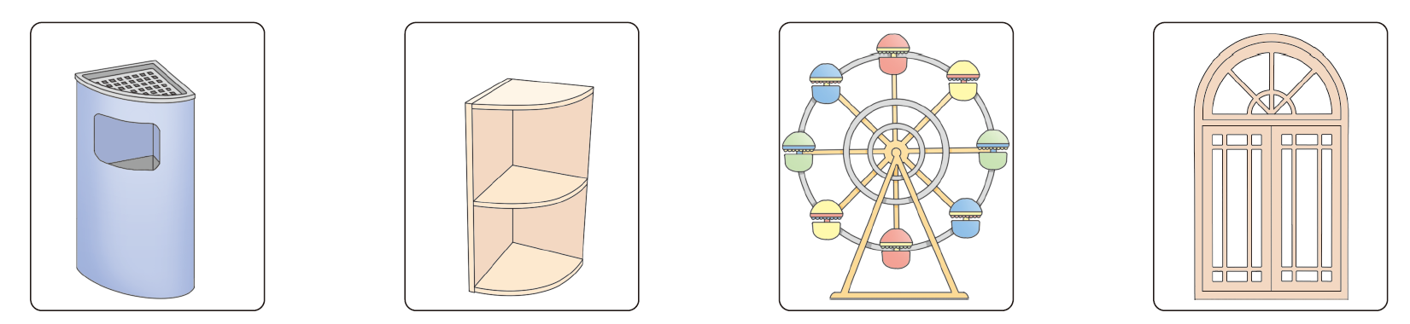
状元成才路
三、巩固运用，拓展深化
[教科书P74 练习十六 第1题]
1.指出下列物体中的扇形。
思考中。。。

Slide 14
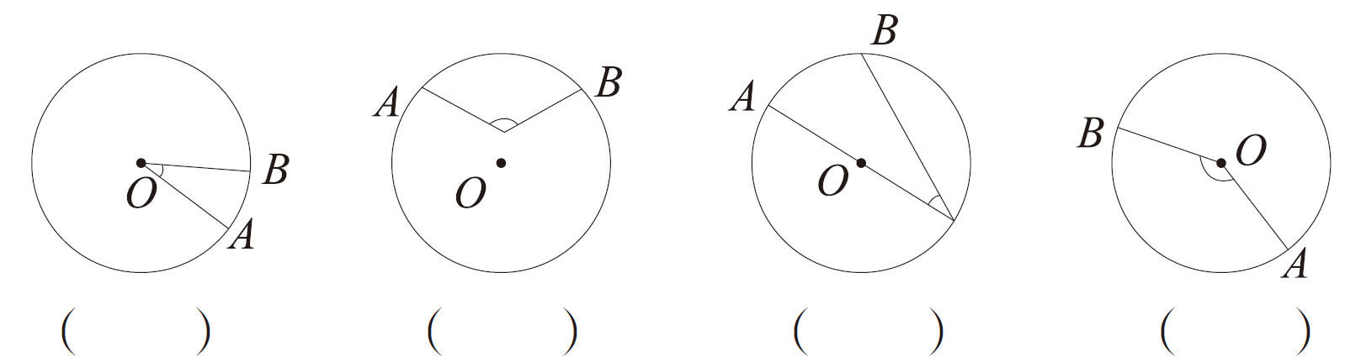
状元成才路
[教科书P74 练习十六 第2题]
2.下面图形中哪些角是圆心角？在（ ）里画“√”。
√
×
×
√
思考中。。。

Slide 15
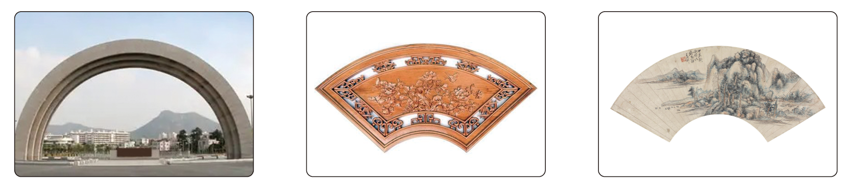
四、拓展延伸，认识扇环
[教科书P74 练习十六 第4*题]
你在生活中见过下面这些物体吗？

Slide 16
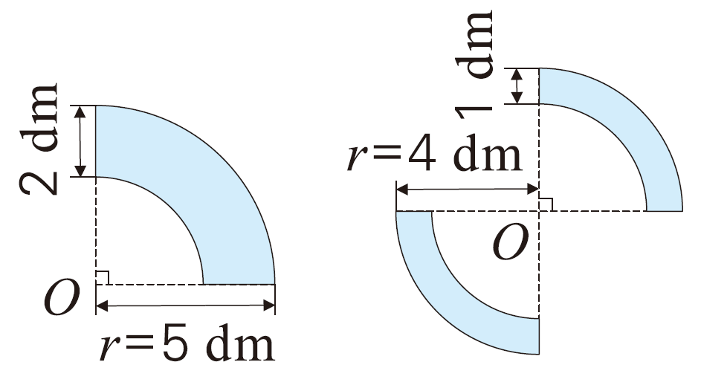
像下面这样从圆环上截取的部分叫做扇环。你能求出下面各扇环的面积吗？
思考中。。。

Slide 17
r_{内}= r_{外} - 2=5 - 2 =3(dm)
S_{外}-S_{内} = πr_{外}² - πr_{内}²
= 3.14×5² - 3.14×3²
= 25π - 9π
= 16π
= 50.24(dm²)
1
50.24× =12.56(dm²)
4

Slide 18
r_{内}= r_{外} - 1=4 - 1 =3(dm)
S_{外}-S_{内} = πr_{外}² - πr_{内}²
= 3.14×4² - 3.14×3²
= 16π - 9π
= 7π
= 21.98(dm²)
1
21.98× =10.99(dm²)
2

Slide 19
状元成才路
五、课堂小结
弧AB
A
半径
O
圆心角
圆心角
S_{扇}=S_{圆}×
360
半径
B

Slide 20
状元成才路
六、课后作业
完成对应课时的练习。

